Slide 1
Sebastian Kupis
„Projekt systemu informatycznego do zarządzania dostępem do płatnego parkingu”

Slide 2
Cele
Celem pracy jest opracowanie projektu oraz wykonanie podstawowych elementów systemu informatycznego umożliwiającego automatyczne zarządzanie dostępem do płatnego parkingu.
W zakres zarządzania wchodzą funkcje:
Sterowanie szlabanem.
Autoryzacja przy wjeździe na teren parkingu.
Rejestracja nowych użytkowników.
Przechowywanie danych o osobach, pojazdach etc.
Tworzenie sesji logowania w systemie z uwierzytelnianiem.
Rozliczanie płatności za parkowanie.
Dodawanie pojazdów, którymi użytkownicy będą wjeżdżać.

Slide 3
Założenia
Hardware
Wykorzystanie platformy E2LP oraz płyty rozszerzającej
z mikrokontrolerem LPC
Wykorzystanie dokumentacji szlabanu automatycznego
Opracowanie sprzętowego interfejsu użytkownika
Software
Opracowanie oprogramowania na E2LP oraz LPC umożliwiające komunikację z nimi w sieci LAN
Opracowanie witryny internetowej współpracującej z relacyjną bazą danych będącą przeglądarkowym interfejsem użytkownika
Różne formy zezwolenia na wjazd (abonament, jednorazowo osoba uprzywilejowana)
Opracowanie aplikacji pośredniczącej w komunikacji platformy E2LP
z bazą danych
Wykorzystane oprogramowanie powinno być bezpłatne

Slide 4
Analiza podobnych rozwiązań
Podział według wykorzystania technologii internetowych:
Automaty samoobsługowe
Telefonia komórkowa
Rezerwacja internetowa

Slide 5
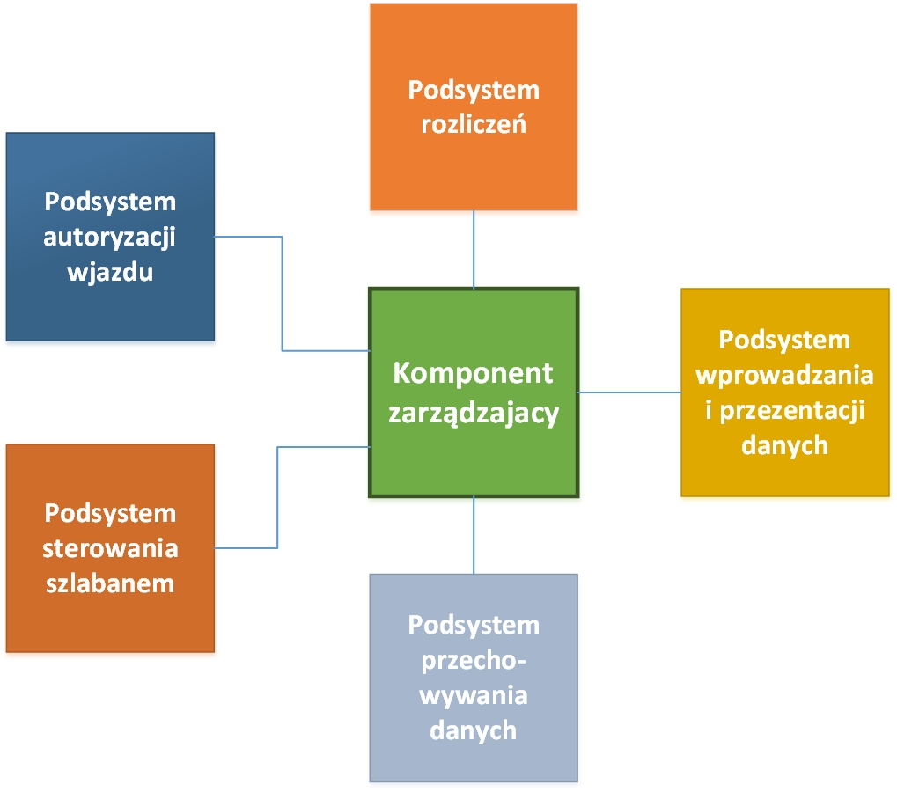
Projekt Koncepcyjny

Slide 6
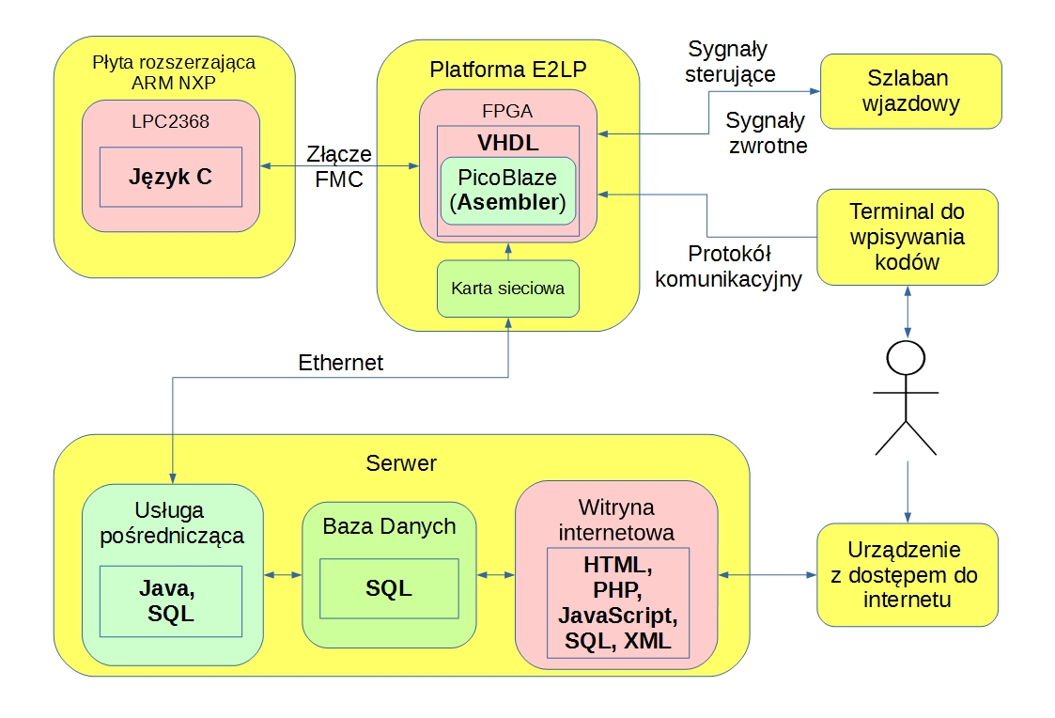
Projekt Koncepcyjny

Slide 7
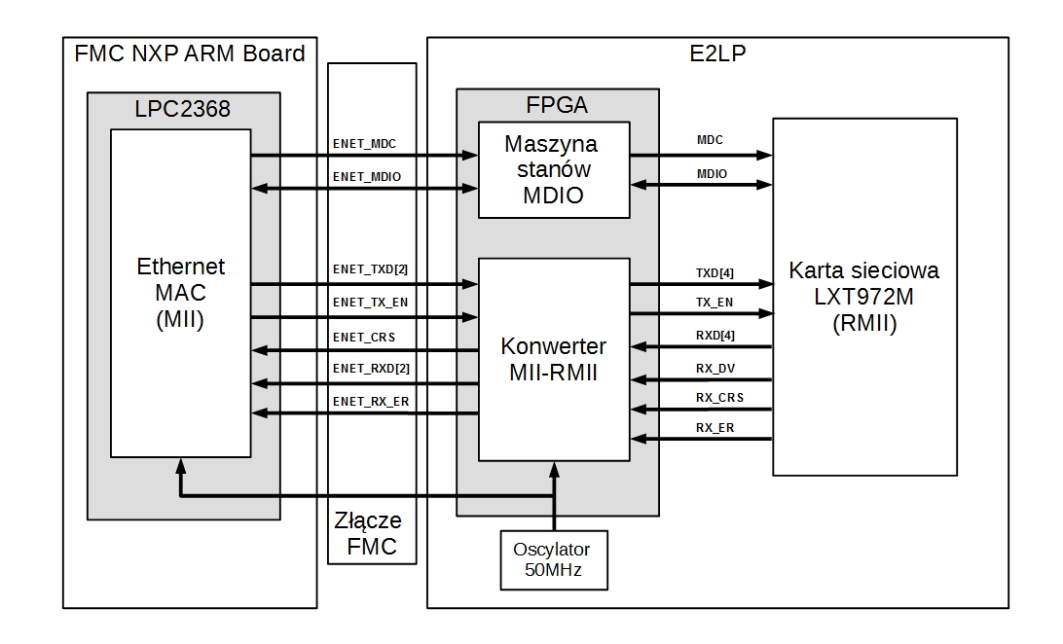
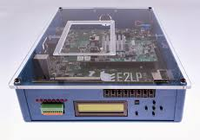
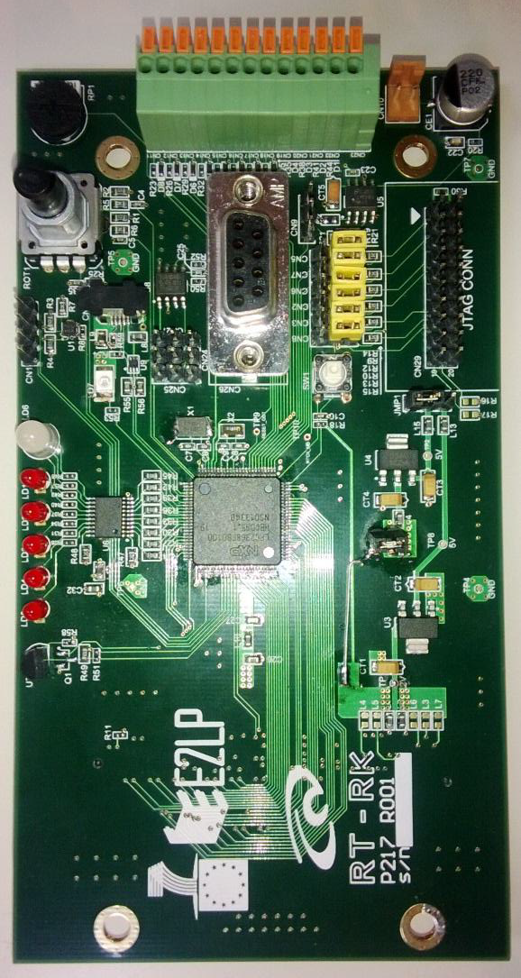
Implementacja systemu
Opracowanie komunikacji z E2LP w sieci LAN
Układ FPGA Spartan 6 - VHDL
Mikrokontroler LPC2368 - C
Złącze FMC

Slide 8
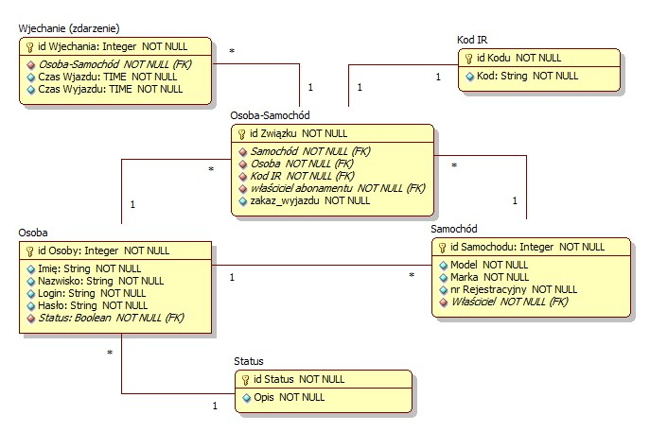
Implementacja systemu
Baza danych

Slide 9
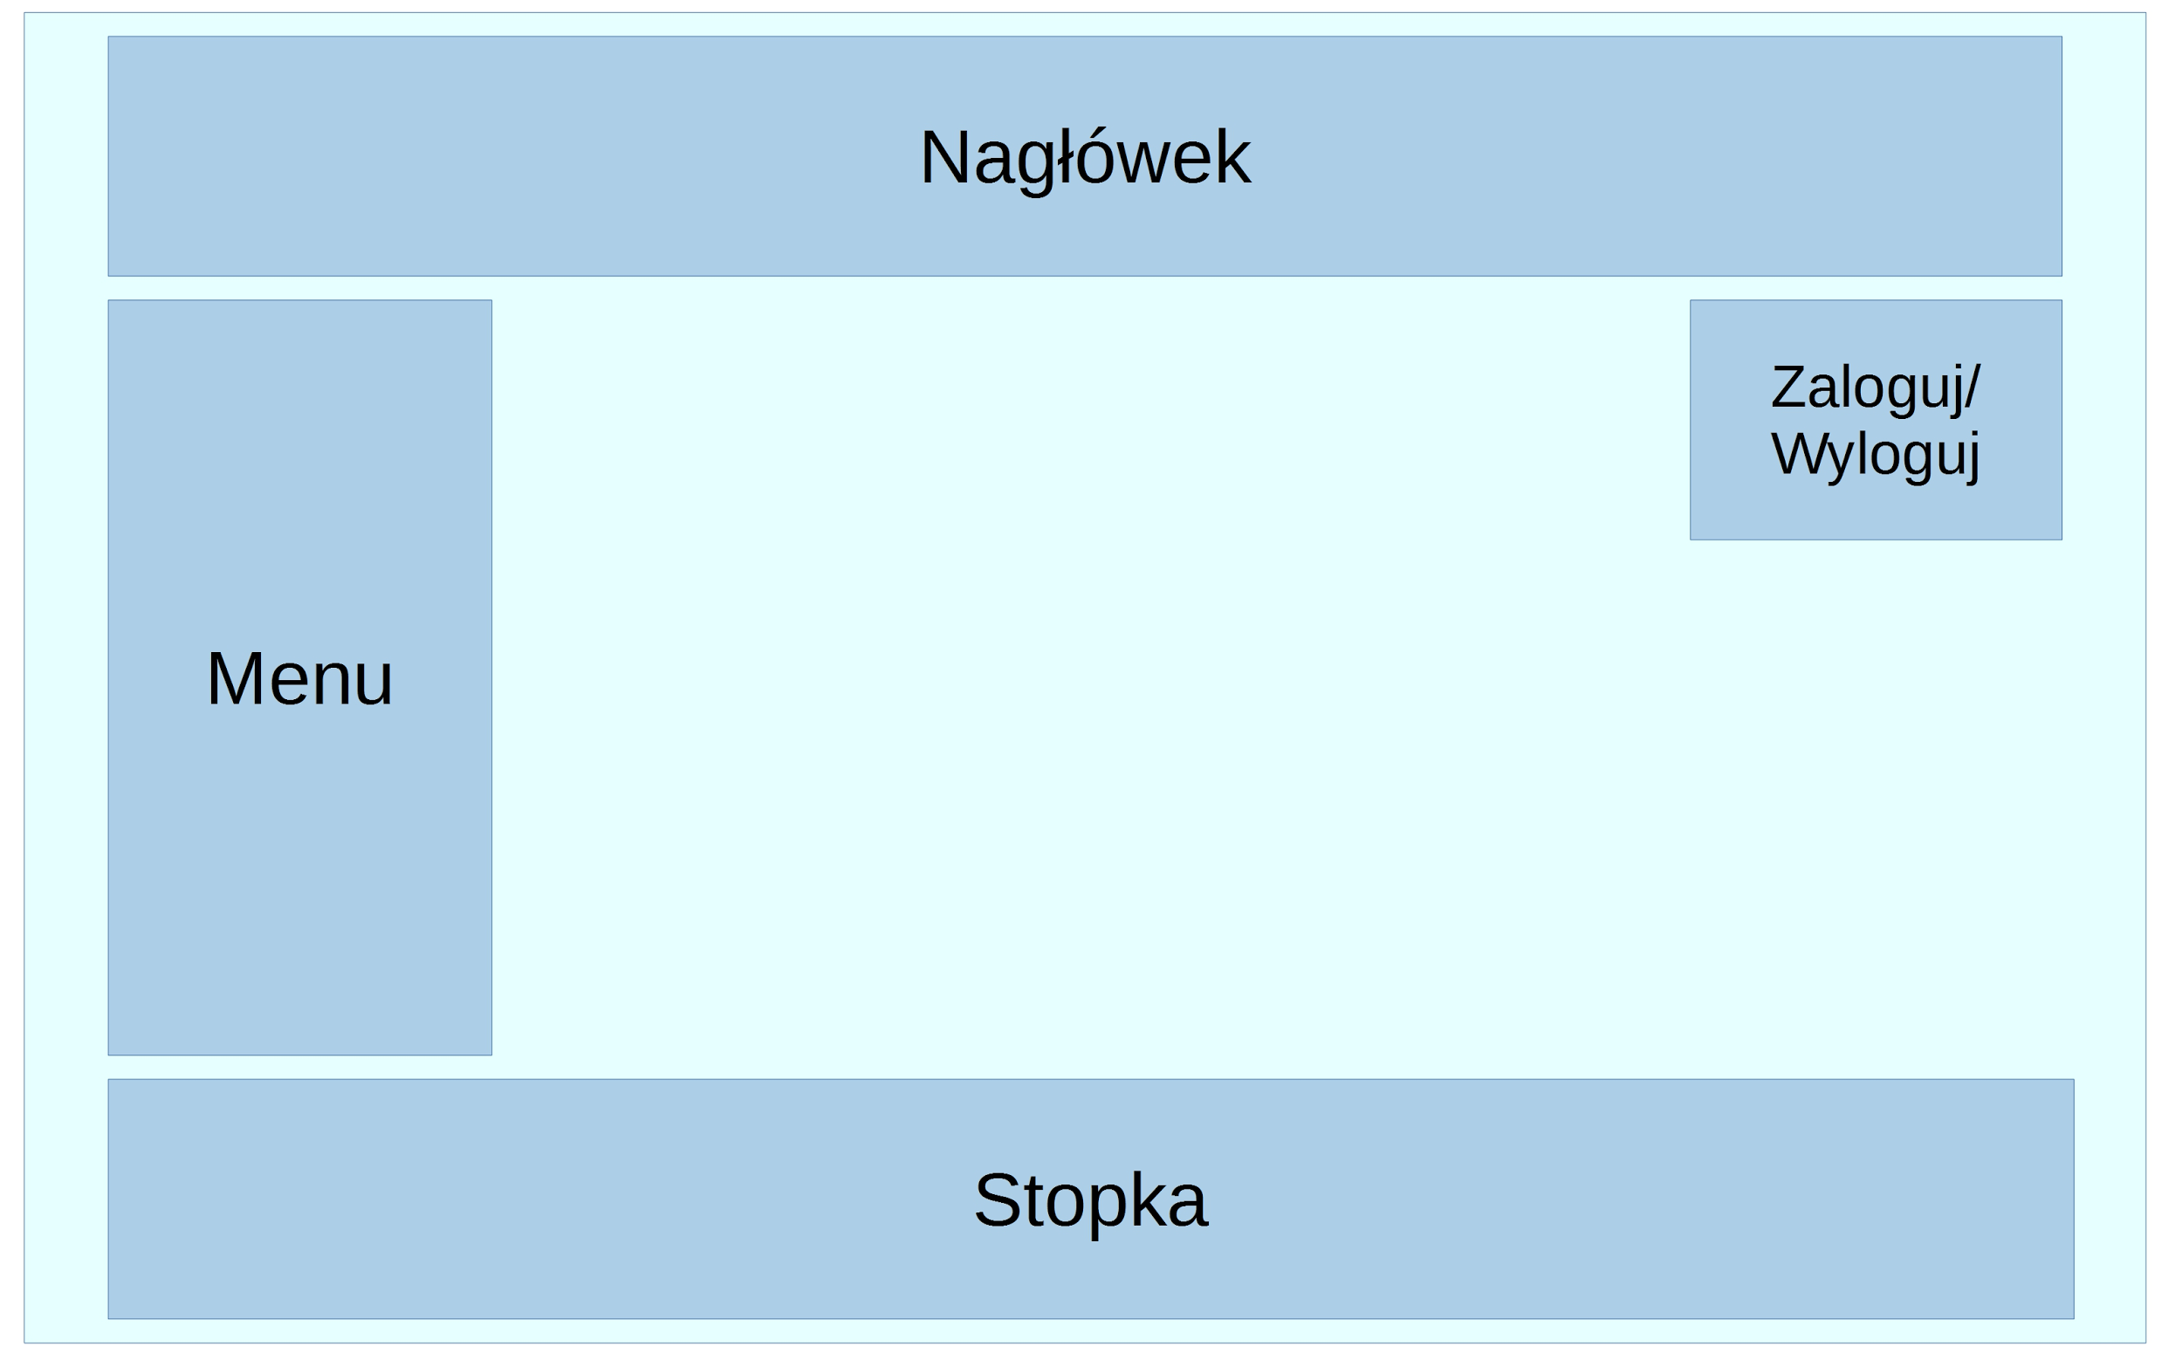
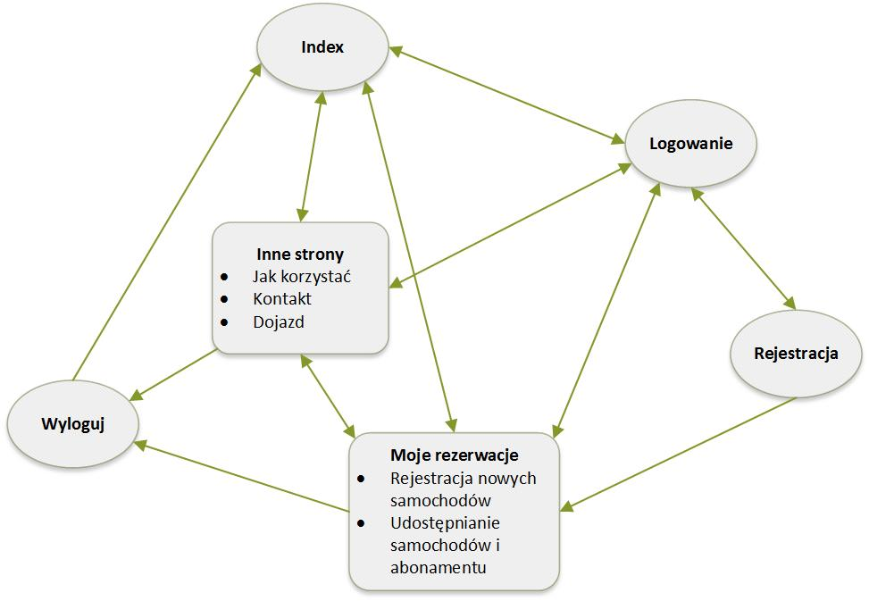
Implementacja systemu
Witryna internetowa
LAMP – Linux, Apache, MySQL, PHP
HTML, Javascript
SQL, XML

Slide 10
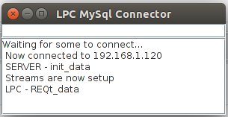
Implementacja systemu
Program pośredniczący w komunikacji między E2LP a bazą danych
Język Java
Serwer TCP, port 50000
Klient bazy danych
wykorzystujący zewnętrzną
bibliotekę (driver)

Slide 11
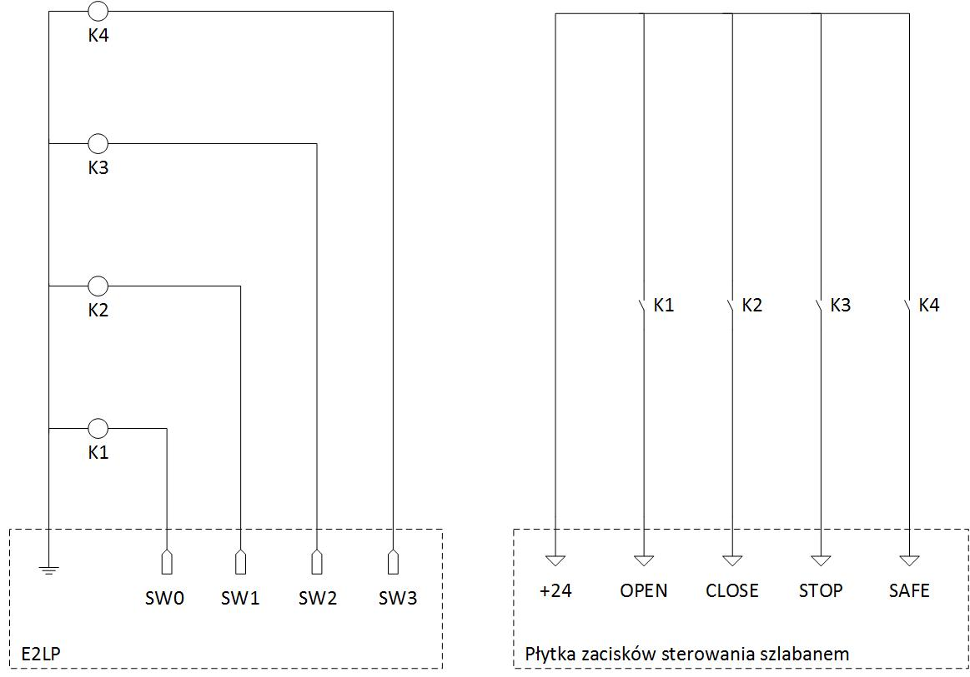
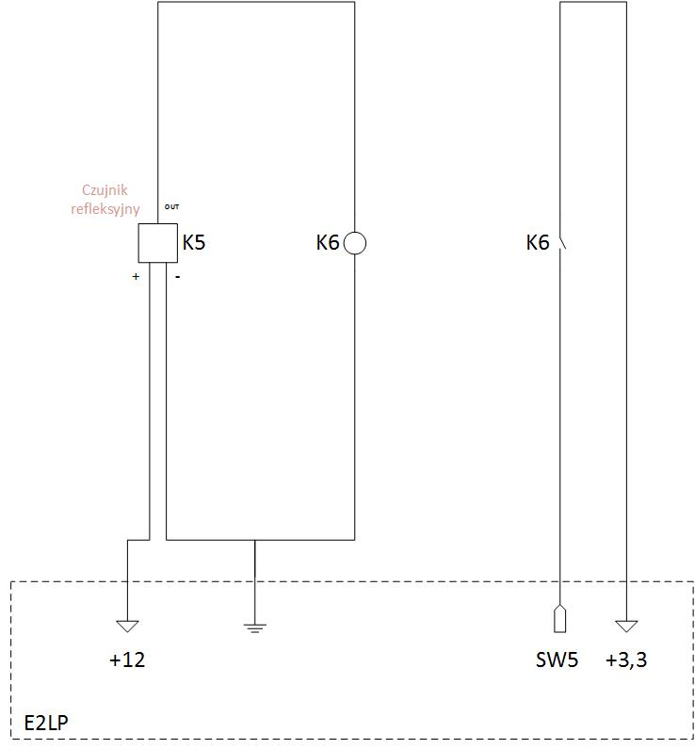
Implementacja systemu
Schemat integracji szlabanu automatycznego 615 BPR z systemem

Slide 12
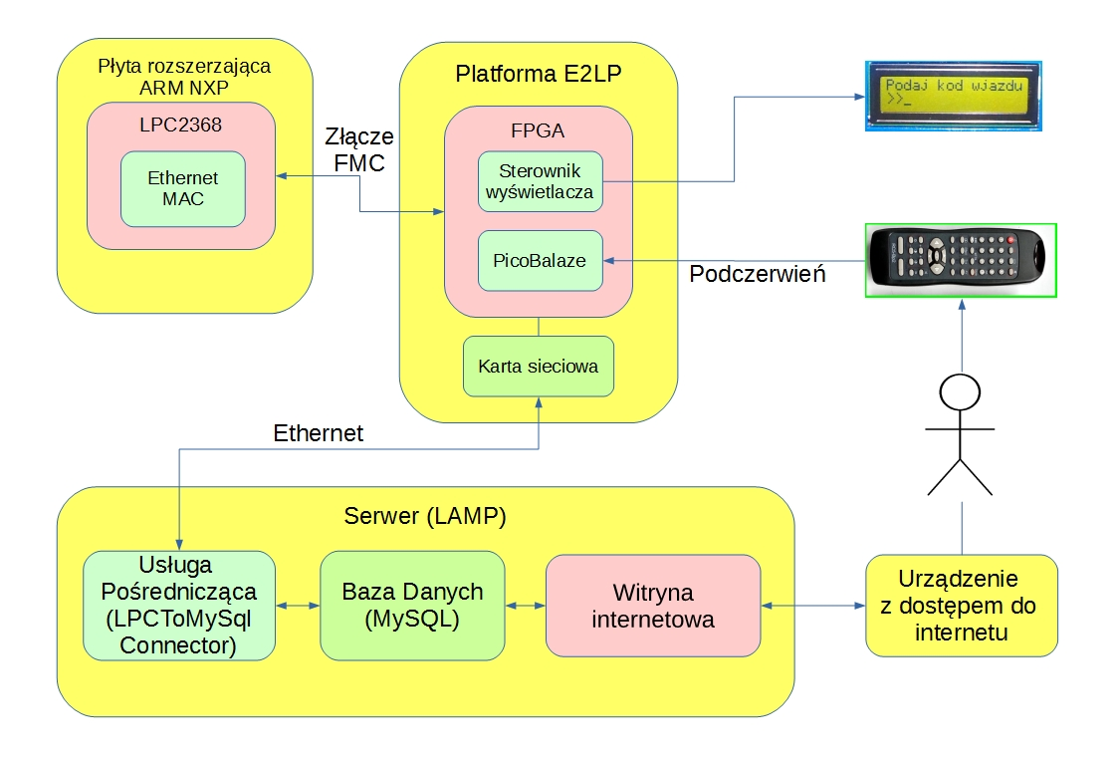
Model systemu
Schemat blokowy

Slide 13
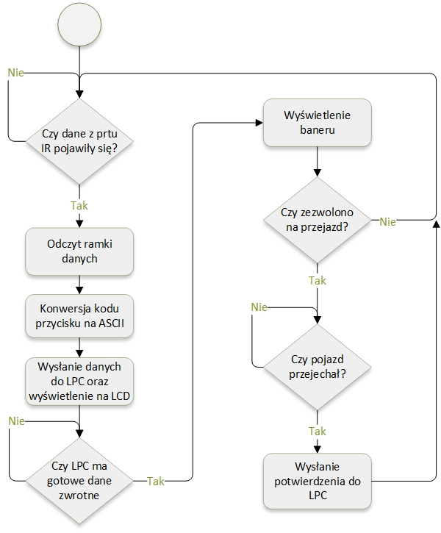
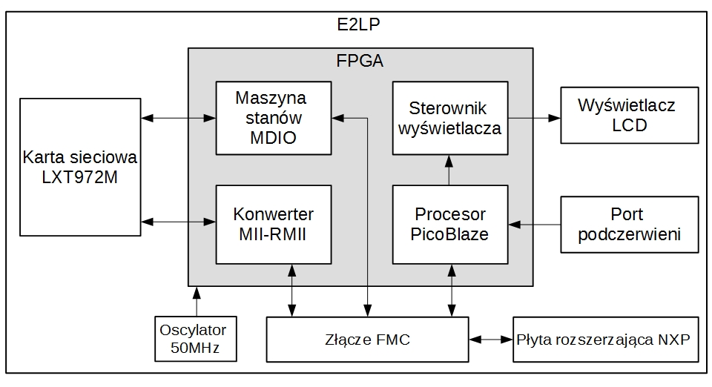
Model systemu
Program
mikrokontrolera
PicoBlaze
Synteza
konfiguracji
FPGA

Slide 14
Testy modelu systemu

Slide 15
Podsumowanie oraz wnioski

